Slide 1

Estabilidad y Estiba
Cátedra Especialidad Litoral.
CF (R) Alberto García Covacevich
garcov04@gmail.com
+56 9 9732 8537

Slide 2

Programa de Asignatura
Introducción
U.T.1 Fundamentos de Estabilidad
U.T.2 Estabilidad Estática Transversal
U.T.3 Superficie Libre y Estabilidad Dinámica
U.T.4 Estabilidad Longitudinal
U.T.5 Estabilidad con Averías y Varada
U.T.6 Taller Interrogador
U.T.7 Esfuerzo en un Buque
U.T.8 Fundamentos de Estiba
U.T.9 Planificación de Estiba

Slide 3
Definición de estiba
Acción de colocar la carga a bordo de un buque, teniendo presente los siguientes conceptos:
  Carga sea transportada con un máximo de seguridad para el buque y su tripulación
  Ocupar el mínimo espacio posible.
  Evitar averías en la misma y reduciendo al mínimo las demoras en el puerto de descarga.
Elementos básicos de la estiba:
  La seguridad
  La economía.

Slide 4
Seguridad de Estiba
Seguridad abarca tres diferentes aspectos:
  Seguridad del buque.
  Integridad de las mercancías.
  Seguridad de la tripulación y estibadores.
Seguridad del buque
  Estabilidad del buque
  Escora. (buque adrizado)
  Calados.
  Esfuerzos.

Slide 5
Integridad de la mercadería
Factores agresivos;
  Aquellos externos o internos a las mercancías que actúan de forma activa y agresiva sobre ellas como la humedad del aire, temperatura del aire, acción bioquímica o química, fuerzas mecánicas, etc.
Factores opuestos;
  Factores que oponen resistencia a la acción agresiva del medio ambiente y las condiciones del transporte como la manipulación, el embalaje, envasados etc.
Factores profilácticos.
  Acciones que realizan estibadores y dotación del buque para asegurar dicha integridad de la mercancía, como son la preparación de las bodegas, ventilación, segregación y trinca de la carga, etc.

Slide 6
Integridad de la tripulación y estibadores
El planeamiento de una buena estiba debe asegurar la correcta manipulación de la misma, la integridad física de las personas que van a intervenir en este proceso, ya sean estibadores, portuarios o dotación del buque. Esta planificación debe tener en cuenta los siguientes elementos:
  Circulación: Al estibar la carga debemos tener en cuenta la circulación de las personas por la cubierta y en el interior de la bodega.
  Acceso: Los accesos a la bodega, entrepuentes y a la mercancía estibada debe estar garantizada con seguridad.
    Deben estar planificados para poder realizar la trinca adecuada de la carga y para que durante la descarga, la misma sea accesible de la forma más cómoda posible y que su manipulación sea la correcta.
  Mercancías peligrosas: Deben estar indicadas de la forma más clara posible para asegurar que se manipularán adecuadamente en caso de ser necesario.

Slide 7
Economía
La economía en la estiba se consigue teniendo en cuenta los siguientes factores:
  Conocimiento de los espacios de carga del buque
  Planeamiento de la carga
    Antes de la carga hay que preparar el plano de estiba; cómo se va a realizar, teniendo en cuenta los puertos de carga y descarga, el tipo de mercancía, su peso y propiedades físico-químicas, el embalaje, la pérdida de estiba, etc.
    Muchas veces el buque no saldrá cargado como se había planeado, pues a menudo las listas de carga aumentan a última hora, o aparece una partida grande para el último puerto de descarga cuando ya están todos los planes de la bodega llenos, y se tendrá que negociar con el cargador si esa carga se coloca sobre otra que tendrá que ser descargada antes, con su consiguiente remoción y los costos involucrados.
  Preparación de la bodega
    Antes de la carga hay que preparar la bodega, teniendo en cuenta la carga a transportar y la que se transportó anteriormente.
    Tener preparados elementos de estiba (madera de estiba, separadores, marcas), y realizar una serie de operaciones en las bodegas (barrido, baldeo, secado, ventilación, desinfección, etc.)

Slide 8
Definición de Desestiba
Operación contraria a la Estiba
  La remoción de la carga y entrega al equipo de descarga para extraer del buque la mercadería previamente estibada.
Carga y descarga
  Desde el momento que la carga queda colgada del equipo de carga, hasta que es desenganchada por los estibadores de un buque o viceversa.
  El proceso de carga/descarga se considera finalizado cuando la carga (mercadería) descansa en el medio de transporte y ha sido desenganchado de la grúa.

Slide 9
Otros conceptos
Transporte
  Mover carga de un lugar a otro.
  Se aplica a mercaderías y a personas, incluyendo su manipulación durante el traslado desde el origen a su destino.
Mercaderías
  Bienes muebles cuantificables que pueden ser o no ser comerciales.
  Se excluyen los efectos personales de los pasajeros
Diferencias entre carga y estiba (definición portuaria)
  Carga; Conjunto de operaciones para trasladar las mercaderías a bordo de un buque.
  Estiba; Conjunto de operaciones necesarias para la adecuada colocación de la mercadería a bordo de modo que no entorpezca la maniobra, no se perjudiquen ente ellas ni perjudiquen a las demás durante el viaje.

Slide 10
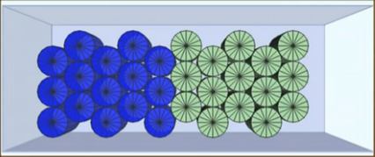
Factor de Estiba
Factor de estiba o Coeficiente de Estiba:
  Relación entre el volumen que ocupa una carga y su peso.
El factor de estiba relaciona la pérdida de espacio entre bulto y bulto; es decir, es el inverso a peso específico
El Fe de un producto varía en función de muchas variables.
  La carga de granos está afectada su contenido de humedad, procedencia y tipo de vegetal.
  Los fardos y las balas (fardos de algodón o lana), de la máquina enfardadora.

Slide 11

Ejemplo
Un buque tiene una capacidad de carga de 60.000 ton y un volumen disponible de 75.000 m³.
Se quiere cargar poroto de soya a granel con un Fe de 1,274 m³/ton; es decir, que 1 tonelada de soya ocupa 1,274 m³. ¿Cuántas toneladas de soya podemos cargar?

Slide 12
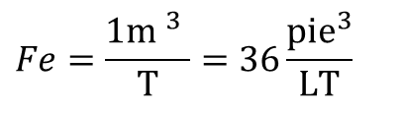
Factor de Estiba
Los fletes marítimos se calculan por peso o volumen según lo que resulte mayor
  Se utiliza el agua dulce como unidad de referencia:
  La equivalencia anterior sirve de referencia para considerar si una carga se tarifará por peso o por volumen.
  Toda carga cuyo factor de estiba sea superior a 1 o 36 (en el S.I. o inglés respectivamente) será considerada carga de volumen, porque ocupa un volumen mayor de lo que ocuparía su peso en agua.
Factor de estiba ideal
  El factor de estiba ideal para un buque determinado será el que proporcione aquella mercadería que complete todos los espacios de carga cuando el buque alcance a su máximo calado.
$$Fe=\frac{1m ^{3} }{T}=36\frac{pie^{3}}{LT}$$

Slide 13
Ejercicio 1
Se quiere transportar la siguiente mercadería:
  Cajas de madera conteniendo explosivo para la minería. El peso de que caja es de 27 kg y sus dimensiones son de 25 x 40 x 10 cm.
  Cajas de madera conteniendo repuestos para maquinaria de perforación. Cada caja pesa 460 lbs y tiene unas dimensiones de 54 x 32 x 34 pulgadas.
  Tambores de plástico conteniendo jabón líquido para la limpieza de piezas y de herramientas. El peso bruto de cada uno es de 483 lbs., su altura de 70 cm y un dímetro de 40 cm.
Esta carga se transportará en forma contenerizada utilizando un contenedor IC (20 pie no estándar) con un peso bruto de 24 T, un peso de tara de 2,2 T y dimensiones de 5902x2350x2390mm.
Preguntas:
  Determinar el factor de estiba para cada carga y establezca si son livianas o pesadas respecto del contenedor.
  ¿Cuántas cajas de explosivos cabrían en un contenedor?
  Determine el factor de estiba medio ponderado si se sabe que las cantidades de envío son las siguientes:
    Explosivos: 1.100 cajas
    Piezas de repuestos: 25 cajas
    Jabón líquido: 84 estanques.

Slide 14
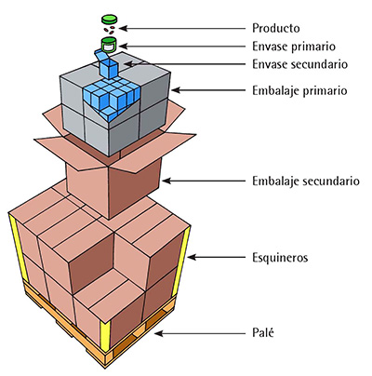
Ejercicio – Fundamentación Teórica
Consolidación: Proceso de carga de una o distintas mercaderías en una unidad de carga.
Factor de Estiba; cantidad de metros cúbicos que ocupa una tonelada de carga en un medio de transporte o medio unitario de carga.
  μ = Factor de estiba m³/T
  V = Volumen de carga en m³
  Pb = Peso bruto de la carga en T
  kp = coeficiente de pérdida de estiba
Coeficiente de pérdidas; índice que toma en cuenta las pérdidas de espacio que se produce al estibar las cargas en medios unitarios.

Slide 15
Ejercicio 1 – Fundamentación Teórica
Coeficiente de pérdidas; índice que toma en cuenta las pérdidas de espacio que se produce al estibar las cargas en medios unitarios.
Cargas | kp
Cajas y cartones | 1.01~1.04
Sacos | 1.04~1.06
Fardos | 1.03~1.10
Cilíndricas | 1.12~1.30
Paletizadas | 1.20~1.25
Irregular | 1,30~1.60
Preeslingadas | 1.14~1.17

Slide 16
Ejercicio 1 – Fundamentación Teórica
Factor de Estiba
Comparación entre μ y w | Comentarios
μ = w | Carga ideal: Se aprovechan ambas capacidades del medio de transporte
μ > w | Carga ligera: Se aprovecha toda la capacidad volumétrica del medio, pero se desaprovecha la capacidad de peso.
μ < w | Carga pesada: La carga aprovecha toda la capacidad de peso del medio, pero le sobrará espacio; es decir, desaprovecha el espacio

Slide 17

Ejercicio 1 – Fundamentación Teórica
Factor de carga promedio o ponderado
  μ = factor de estiba medio ponderado
  q_{i} = cantidad de carga en ton.
  μ_{i} = Factor de estiba de carga tipo i en m3/ton
Capacidad Volumétrica Específica:
  A través del factor de estiba se puede determinar la cantidad de carga que puede estibarse en un contenedor
CVE = cantidad de m³ de un contenedor para una tonelada de carga
  w= CVE del medio unitarizador utilizado m³/ton
  W= capacidad en m³ de un contenedor
  Q= capacidad en tonelaje de un contenedor (ton)

Slide 18
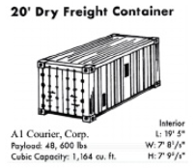
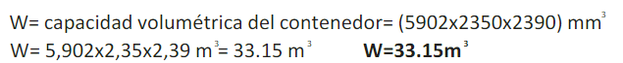

Ejercicio 1 – Fundamentación Teórica

Slide 19
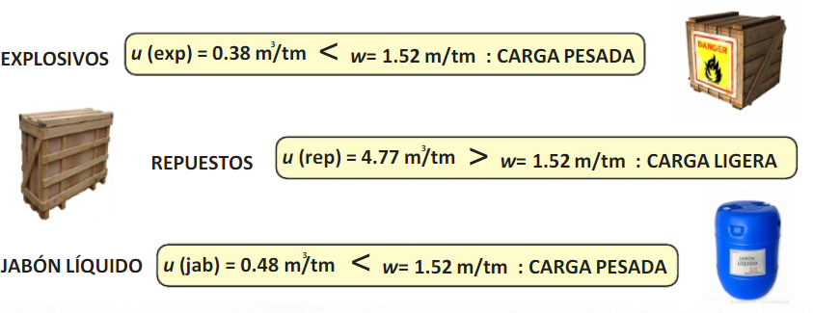






Problema 1 - Desarrollo
  Determinar el factor de estiba para cada carga y establezca si son livianas o pesadas respecto del contenedor.

Slide 20
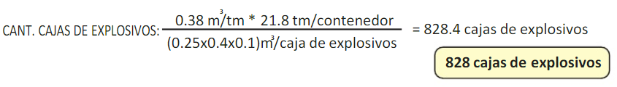
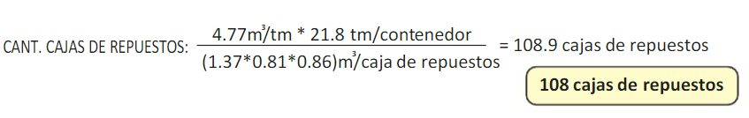
Problema 1 - Desarrollo

Slide 21
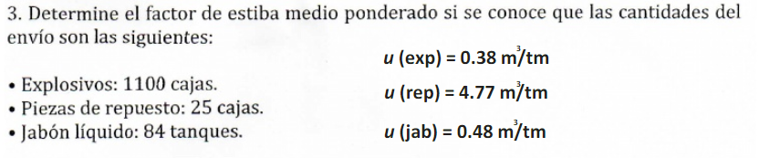
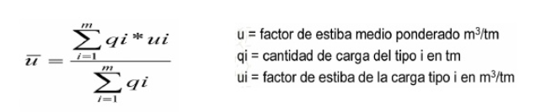


Problema 1 - Desarrollo

Slide 22
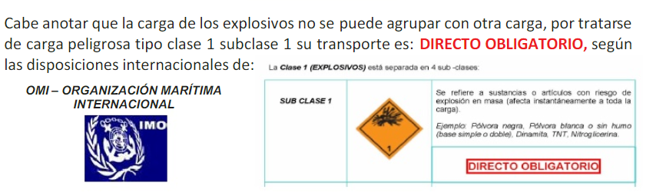
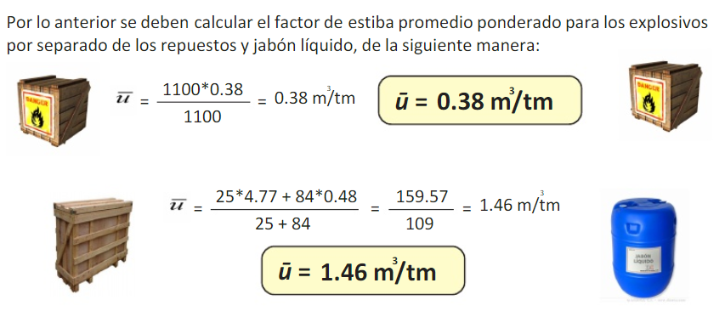
Problema 1 – Notas prácticas

Slide 23
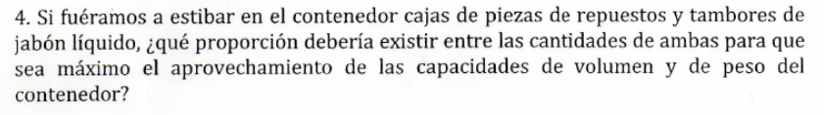
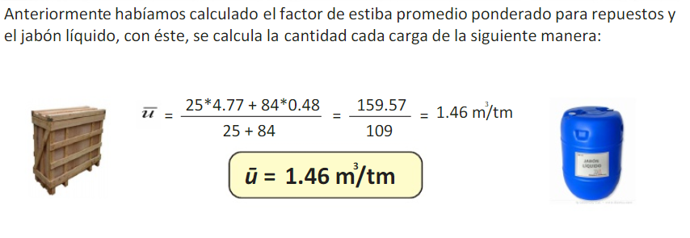
Problema 1 - Desarrollo
Sigue

Slide 24
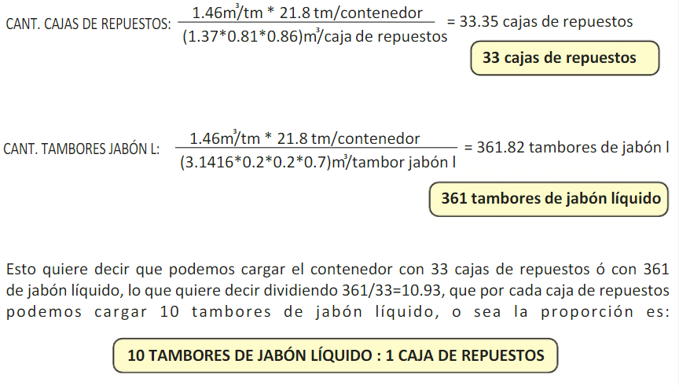
Problema 1 - Desarrollo

Slide 25
Sistemas de cargío
Portacontenedores
Graneleros Líquidos (Petroleros, Quimiqueros, Gaseros)
Graneleros Sólidos (Metaleros, Vegetales)
RO-RO (Trasbordadores y porta vehículos)
Pasajeros
Buques especiales

Slide 26
Estabilidad y Estiba
Término Unidad Temática N°8
Fundamentos de Estiba

